Slide 1
供应商质量管理体系搭建
卓越质量智库

Slide 2


目录
CONTENTS
01
体系框架设计
02
供应商准入机制
03
分级管理实施
04
现场审核执行
05
绩效动态评价
06
持续改进闭环

Slide 3

PART
01
体系框架设计

Slide 4
质量管理目标与原则
风险预防
通过早期识别潜在质量缺陷和供应风险，制定预防性措施，降低因质量问题引发的停产或召回成本。
持续改进
数据驱动决策
建立动态优化机制，通过定期评估和反馈推动供应商在工艺、材料和管理上的持续改进，形成良性循环。
依托质量数据（如不良率、退货率）分析，科学制定供应商分级策略和资源分配方案，避免主观判断偏差。
03
02
04
质量一致性
合规性保障
确保供应商提供的产品和服务符合企业质量标准，减少因质量波动导致的供应链风险，提升终端客户满意度。
确保供应商遵守行业法规（如ISO 9001、IATF 16949）及企业特定要求，规避法律和声誉风险。
01
05

Slide 5
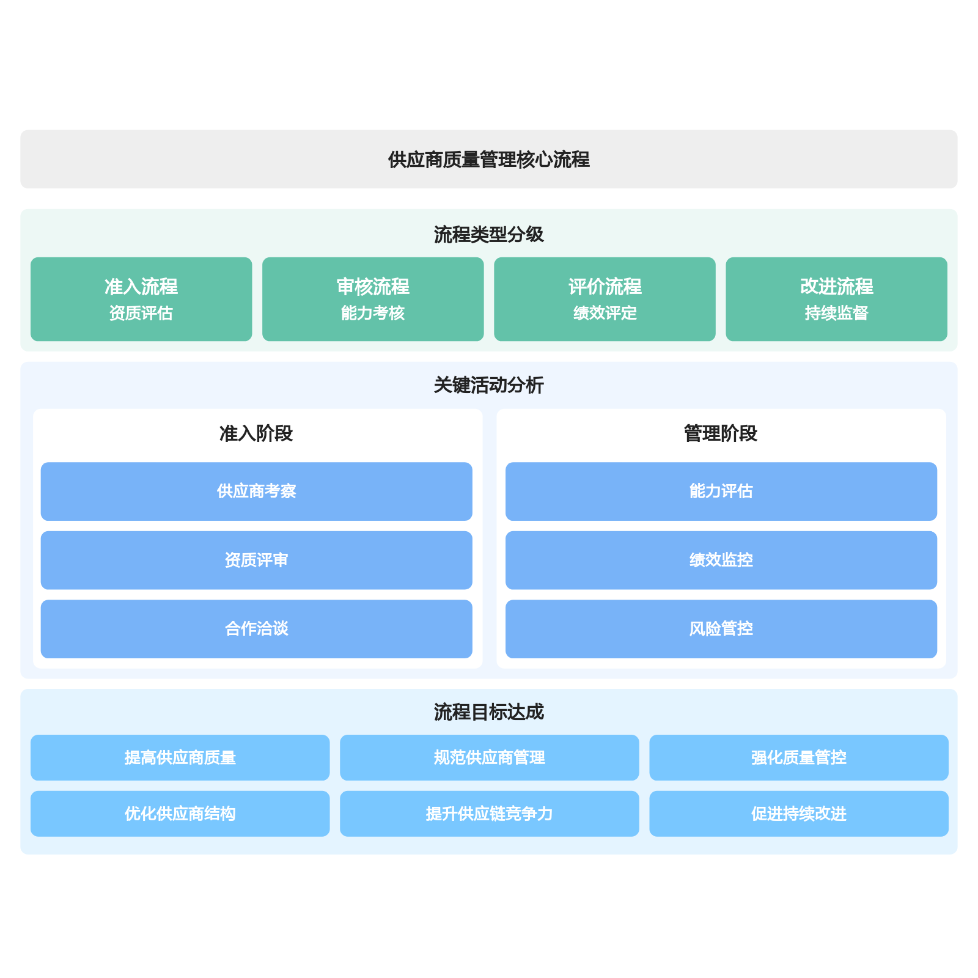
核心流程框架（准入-审核-评价-改进）
准入流程聚焦资质评估，通过供应商考察和合作洽谈确保源头质量可控，奠定合作基础。
01
审核与评价流程强化能力考核和绩效监控，实现供应商动态管理，优化资源配置。
02
改进流程通过风险管控和持续监督驱动质量提升，构建闭环式供应链优化机制。
03

Slide 6
关键角色与职责分工
建立标准
指标
>>>
流程
>>>
记录
准入
模板
考核
供应商审核
策略制定
计划管理
文件编制
文档管理
归档
质量评估
监控
体系搭建
改进
评审
审计
>>>
协同
>>>
培训
持续优化
风险管控
绩效提升
问题处理

Slide 7
PART
02
供应商准入机制

Slide 8
准入标准制定（资质/产能/合规）
资质审核
产能评估
合规性审查
供应商需提供完整的营业执照、生产许可证、质量管理体系认证等资质文件，确保其具备合法的经营资格和行业准入条件。
对供应商的生产设备、工艺流程、人员配置等进行实地考察，评估其是否能稳定满足采购需求的产能要求。
核查供应商是否符合环保法规、劳动法、安全生产等强制性要求，避免因合规问题导致供应链中断或法律风险。
技术能力验证
财务状况分析
通过样品测试、技术文档审核等方式，确认供应商的产品技术指标、研发能力是否符合企业技术标准。
审查供应商的财务报表、信用评级等，评估其资金链稳定性和抗风险能力，降低合作中的财务风险。

Slide 9
新供应商评估流程
初步筛选
风险评估
通过行业数据库、展会、同行推荐等渠道收集供应商信息，进行基础资质和业务匹配度的初步筛选。
系统分析供应商的地理位置、原材料来源、替代方案等潜在风险因素，制定相应的风险防控预案。
现场审核
综合评分
组建跨部门评审团队对供应商工厂进行实地审核，包括生产环境、质量控制、仓储物流等环节的全面评估。
建立包含质量、成本、交付、服务等多维度的评分体系，对供应商进行量化评估和等级划分。
样品测试
试运行阶段
要求供应商提供代表性样品，通过实验室检测、小批量试用等方式验证产品性能和质量稳定性。
对通过评估的供应商开展小批量订单合作，在实际业务场景中验证其综合履约能力。

Slide 10
准入审批与档案建立
分级准入机制
现场验厂
样品测试
文件核验
风险评估
资质审核标准
01
02
03
04
05
档案范围界定
归档标准制定
档案系统搭建
数据录入规范
档案审计机制
审批权限设置
档案分类管理
审批时效管控
按供应商类型建立核心档案目录，动态更新准入资质文件
建立电子审批流程，明确各环节责任人及审批时限要求
多级联审

Slide 11
PART
03
分级管理实施

Slide 12
分级维度定义（质量/交期/战略价值）
01
02
03
04
05
质量维度
交期维度
战略价值维度
成本控制能力
合规性与社会责任
供应商的质量表现是核心评估指标，包括产品合格率、退货率、质量事故频率等，需通过历史数据分析和第三方检测报告综合评定。
评估供应商的交付准时率、订单响应速度以及紧急订单处理能力，确保供应链的稳定性和敏捷性，避免因延迟交付影响生产计划。
衡量供应商在技术研发、市场竞争力、长期合作潜力等方面的贡献，优先选择具备创新能力或能提供独家资源的战略伙伴。
供应商的定价合理性、降本提案实施效果以及付款条款灵活性，需结合总拥有成本（TCO）模型进行量化分析。
评估供应商是否符合行业法规、环保标准及劳工权益要求，避免因合规问题引发供应链风险或声誉损失。

Slide 13
ABC类供应商评估模型
A类供应商（核心战略级）
动态升降机制
质量与交期表现卓越，具备技术领先性或不可替代性，通常占采购总额的70%以上，需投入高比例资源维护关系。
根据季度评估结果调整供应商等级，A类供应商若连续不达标则降级，C类供应商若改进显著可升入B类。
B类供应商（重要协作级）
质量与交期稳定但无显著战略优势，可通过标准化流程管理，占比约20%-25%，适合中长期合作优化。
多维度权重分配
质量占40%、交期占30%、战略价值占20%、成本占10%，通过加权评分确定最终等级。
C类供应商（基础补充级）
表现普通或可替代性强，主要用于补充产能或临时需求，占比低于10%，需定期评估淘汰风险。

Slide 14
差异化资源分配策略
技术支持优先
订单倾斜政策
风险共担机制
为A类供应商提供联合研发、技术培训等深度支持，帮助其提升产品性能并巩固合作关系。
优先将高价值或关键订单分配给A/B类供应商，确保其产能利用率，同时减少对C类供应商的依赖。
与A类供应商签订长期协议并共享市场预测数据，通过库存托管或价格锁定降低双方运营风险。
审核频率差异化
付款条件优化
退出缓冲设计
A类供应商每年全面审核1次，B类每半年1次，C类每季度1次，重点关注整改项闭环情况。
对A类供应商缩短账期或提供预付款，提升其现金流稳定性；对C类供应商严格执行账期条款。
淘汰C类供应商时预留3-6个月过渡期，逐步转移订单至新供应商，避免供应链断链风险。

Slide 15
PART
04
现场审核执行

Slide 16
审核计划制定（全面/专项/飞行检查）
全面审核范围
覆盖供应商所有关键流程，包括设计开发、生产制造、仓储物流和售后服务，确保系统性评估供应商综合能力。
审核频率设定
根据供应商分级结果（如A/B/C级）动态调整审核周期，高风险供应商需缩短间隔至季度或半年一次。
专项审核聚焦
针对高风险环节（如原材料批次管理、关键工序控制）或客户投诉频发领域进行深度检查，突出针对性。
跨部门协同
组建由质量、技术、采购多部门组成的审核小组，确保从不同专业视角评估供应商表现。
飞行检查实施
采用突击审核方式，避免供应商提前准备，真实反映其日常质量管理水平，尤其适用于高敏感度行业。

Slide 17
现场验证要点（设备/原料/过程/检验）
设备状态核查
原料追溯管理
过程控制验证
验证设备校准记录、维护保养计划及实际运行参数（如温度、压力）是否符合工艺标准要求。
检查原材料入库检验报告、供应商资质档案及批次追溯系统，确保全程可追溯性。
观察关键工序（如焊接、热处理）的操作规范执行情况，抽查工艺参数实时监控记录。
检验能力评估
环境控制检查
应急预案测试
审核实验室检测设备精度、人员操作规范性及检测标准（如ISO/ASTM）的符合性。
评估生产现场温湿度、洁净度等环境指标是否满足产品特性要求（如电子元器件防静电）。
随机模拟突发质量事故（如设备故障），验证供应商应急响应流程的有效性。

Slide 18
问题记录与整改通知
问题1：信息偏差
问题2：流程冗余
问题3：进度延迟
问题4：协作不足
审核信息传递不一致
审核流程环节过多
审核计划执行超期
跨部门审核配合差
整改措施：沟通培训
整改措施：流程优化
整改措施：进度管控
整改措施：协作机制
1
实施沟通标准化培训
1
简化重复审核步骤
1
制定审核甘特图
1
明确接口部门职责
2
建立审核信息共享平台
2
启用电子化审核系统
2
实行周进度通报制
2
建立联合审核小组
已制定专项整改方案并跟踪落实效果

Slide 19
PART
05
绩效动态评价

Slide 20
评价指标设计（质量合格率/交付准时率）
质量合格率
交付准时率
VS
质量异常频次。记录供应商交货过程中出现的质量异常次数
订单准时率。统计供应商按约定时间完成交付的订单比例
合格率
批次合格率。统计供应商交货批次中符合质量标准的产品批次占比
紧急订单响应率。评估供应商应对紧急订单的及时交付能力
准时率
关键指标达标率。评估供应商产品关键质量参数的稳定性
运输时效达标率。统计物流环节按时交付的比例
异常率
退货率。统计因质量问题导致的退货数量占总交货量的比例
波动率
产能波动容忍度。评估供应商在产能波动时的交付稳定性

Slide 21
月度/季度绩效评分
明确供应商绩效评价目标，设定质量/交付/成本等核心KPI。
10%
指标设定阶段
8%
量化与质化结合
制定评分细则，设置质量缺陷率/准时交付率等量化评分标准。
22%
评分设计阶段
评价组织架构
采集供应商月度/季度质量数据、交付记录、客诉信息等绩效证据。
28%
数据采集阶段
依据评分标准对供应商进行客观评级，划分A/B/C/D绩效等级。
32%
评分实施阶段
将评分结果用于供应商分级管理、订单分配调整及改进资源倾斜。
结果应用阶段

Slide 22
红黄绿灯预警机制
01
三色区间智能划分
04
专项审计配套机制
绿灯区（85-100分）保持正常合作，黄灯区（60-84分）启动改进辅导，红灯区（0-59分）触发淘汰程序。
对黄灯供应商启动飞行检查，涵盖生产现场、检测设备、原材料追溯等全方位审查。
02
连续监测触发条件
05
风险缓冲方案
设置黄灯供应商连续三个月无改善则自动降级，红灯供应商六个月内不得参与新项目投标。
要求红灯供应商的替代资源必须在预警期内完成开发验证，确保供应链连续性。
03
预警响应工作流
系统自动推送预警通知至相关采购员，要求48小时内制定纠正预防措施报告。

Slide 23
PART
06
持续改进闭环

Slide 24
改进计划联合制定
跨部门协作机制
数据驱动决策
风险分级管理
建立由质量、采购、工程等部门组成的联合工作组，通过定期会议明确改进目标和责任分工，确保改进计划与实际业务需求高度契合。
基于供应商绩效评估报告中的关键指标（如不良率、交货准时率），采用帕累托分析法识别优先改进项，制定针对性强的改善方案。
根据供应商物料的关键程度和历史质量问题严重性，将改进项目分为ABC三级，配置差异化的资源投入和跟踪频率。
SMART原则应用
双维度评估标准
所有改进目标必须符合具体性、可测量性、可实现性、相关性和时限性要求，例如"未来三个月将某部件尺寸不良率从5%降至2%"。
同步制定过程指标（如改进措施完成率）和结果指标（如质量合格率提升幅度），全面评估改进有效性。

Slide 25
改善措施跟踪验证
方法优化：PDCA循环
方法优化：数字化赋能
整改效果评估：通过月度质量会议复盘措施有效性，更新FMEA风险库形成标准化文件
协同平台：搭建供应商门户共享整改数据，实现SCAR电子化流转与闭环跟踪
协同机制
制定分层验证方案，关键项目全检+抽样复验，普通项目文件评审+现场确认
验证效能
自动化验证：部署QMS系统自动采集检验数据，生成SPC报告分析改进效果
建立整改时限跟踪机制，通过甘特图监控措施执行进度，确保按期完成验证
时效管控
数字化追踪：采用SRM系统自动预警超期任务，实时更新整改状态

Slide 26
工具应用（审核表/评价表/跟踪表）
动态审核评分表
供应商能力雷达图
设计包含质量体系、过程控制、检测能力等维度的加权评分表，根据供应商等级自动调整关键项权重比例。
运用六维度雷达图直观展示供应商在质量、成本、交付等方面的相对水平，辅助识别能力短板。
红黄绿灯跟踪看板
纠正预防措施（CAPA）台账
通过可视化管理系统实时显示各改进项目进度，逾期未完成项目自动升级预警级别并触发督办流程。
建立包含问题描述、根本原因、遏制措施、系统预防措施的标准化追踪表单，实现质量问题的可追溯管理。
分层过程记录表
变更影响评估矩阵
针对不同层级的质量活动（如体系审核、过程审核、产品审核）开发专用检查表格，确保审核深度与范围相匹配。
对新引入的改进措施进行潜在风险预判，从技术可行性、质量影响、成本变动等维度进行综合评分决策。

Slide 27
Thanks！谢谢！

